Slide 1





Carta, Editoria, Stampa e Trasformazione
GIORNALI E LIBRI STRUMENTI DI BUONA INFORMAZIONE E CULTURA
Alessandro Nova
Milano, 20 aprile 2017

Slide 2
La Filiera della carta, editoria, stampa e trasformazione: comparti e “attori”
L’analisi prende in considerazione la Filiera complessiva del settore della editoria e della carta stampata che, così come è analizzata, è composta dai seguenti comparti che si connettono tra loro in senso verticale:
Macchine per la grafica e la cartotecnica (ACIMGA e ARGI)
Produzione di carta e cartone (ASSOCARTA)
Editoria (AIE e FIEG)
Stampa di giornali quotidiani (ASIG)
Stampa, cartotecnica e trasformazione (ASSOGRAFICI)

Slide 3
La struttura della Filiera
Stampa
editoriale
Stampa pubblicitaria
e commerciale
Fatturato
2016*
30.956
(mln di €)
Editoria
(libraria, quotidiana,
periodica)
Carta e cartone
Macchine
(per grafica e
cartotecnica)
Cartotecnica
e trasformazione
* Fatturato aggregato -preconsuntivi

Slide 4
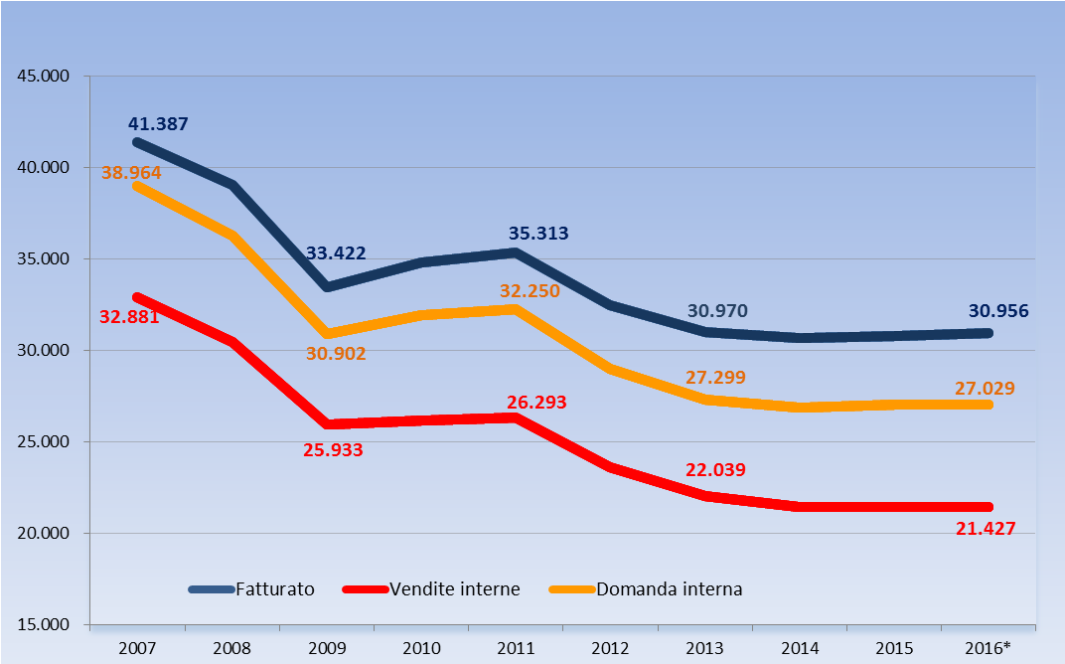
La dinamica delle macrovariabili della Filiera [Mln di Euro]
1.1 fatturato, vendite interne, domanda interna**
* Preconsuntivi ** Consumo apparente
Fonte: Uffici Studi Associazioni di filiera

Slide 5
La dinamica delle macrovariabili della Filiera
1.1 fatturato, vendite interne, domanda interna
I risultati complessivi 2016 della Filiera si confermano sui valori del triennio precedente, ben al di sotto di quelli presentati nel 2009 (‘annus horribilis’):
stabilmente debole la domanda interna (consumo apparente) dei prodotti della Filiera, che resta anche nel 2016 poco sopra i 27 mld € (30,9 mld € nel 2009);
sempre marginali i miglioramenti presentati dal fatturato complessivo delle imprese (+0,6% sul 2015), che continuano a risentire della sostanziale staticità delle vendite interne, ferme su 21,4 mldi € dal 2014. Nell’ultimo triennio le vendite sul mercato nazionale costituiscono meno del 70% del fatturato della Filiera (quasi l’80% nel 2007);
è mancata, quindi, anche nell’anno appena concluso, la sperata ripartenza della Filiera e restano ingenti le perdite rispetto ai valori pre-crisi.

Slide 6
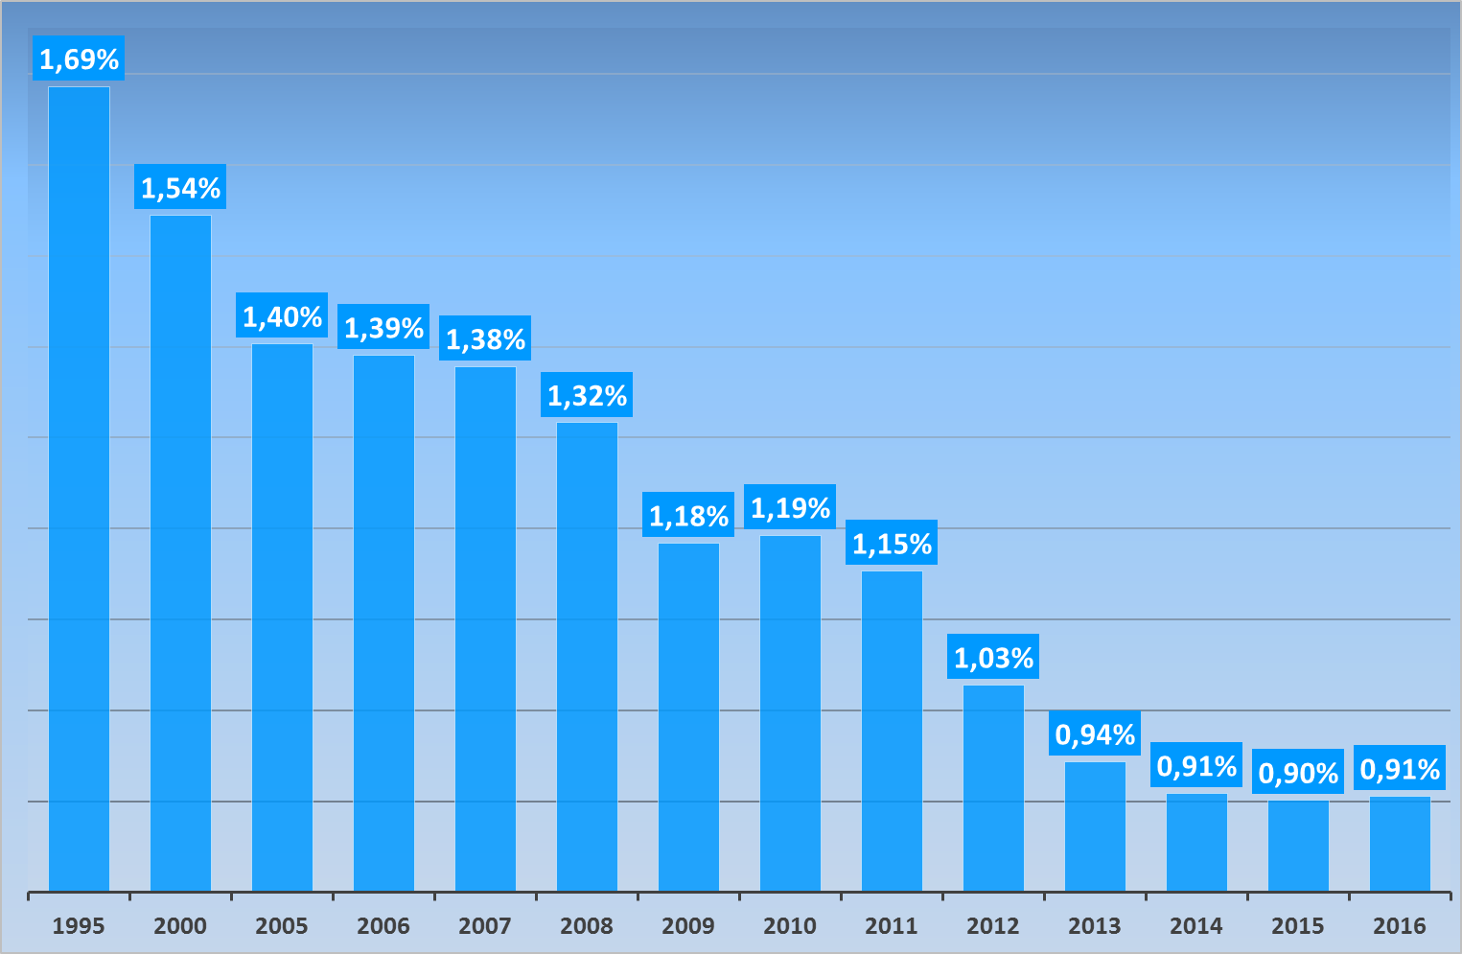
La dinamica delle macrovariabili della Filiera
1.2 la domanda interna
Una conferma della progressiva riduzione dei consumi interni dei prodotti della Filiera è fornita dalla dinamica decrescente del rapporto tra spesa per acquisti di libri e giornali e consumi totali delle famiglie.
La riduzione della già scarsa propensione degli italiani alla fruizione di prodotti culturali, sicuramente accelerata dalla generalizzata diminuzione dei consumi, ha visto sacrificare i beni non indispensabili rispetto a quelli di primaria necessità.
Consumi di libri e giornali / consumi totali delle famiglie
(Rapporto a valori reali: 1995-2016*)
* 2016: stime
Fonte: Nostre elaborazioni su dati ISTAT

Slide 7
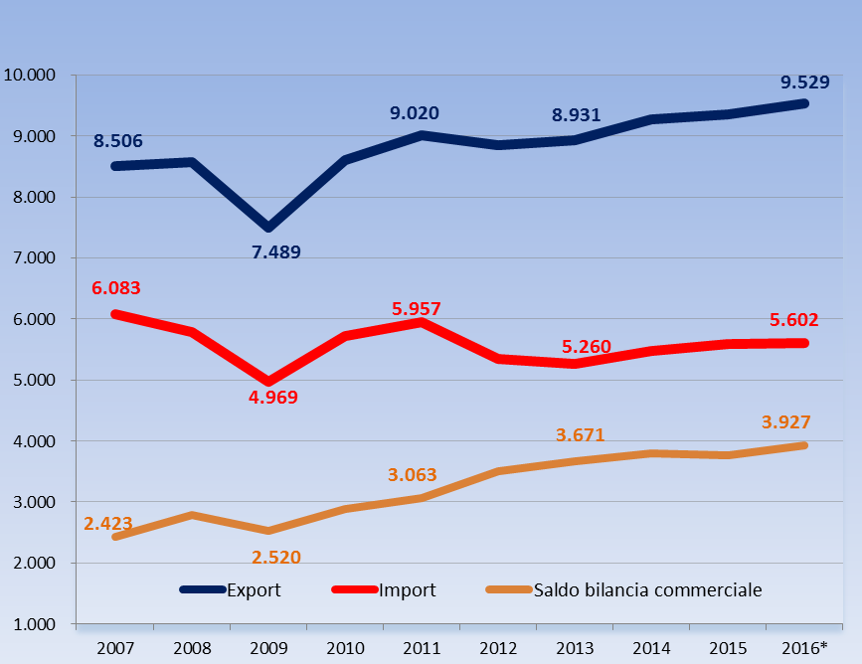
La dinamica delle macrovariabili della Filiera [Mln di Euro]
2.1 le variabili di commercio estero
* Preconsuntivi
Fonte: Uffici Studi Associazioni di filiera

Slide 8
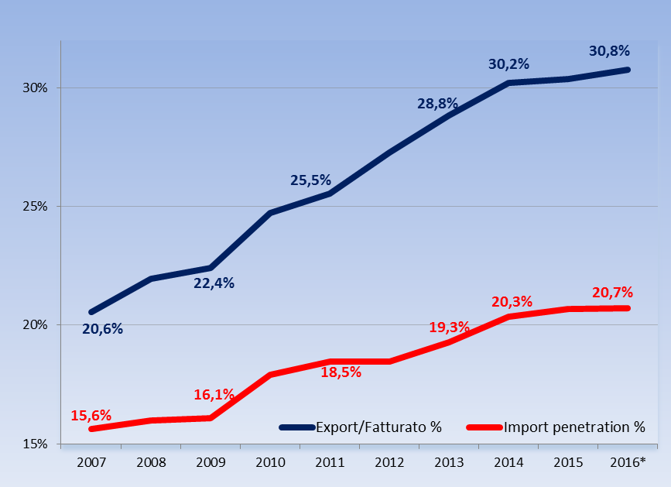
La dinamica delle macrovariabili della Filiera
2.2 export su fatturato e import su domanda interna
* Preconsuntivi
Fonte: Uffici Studi Associazioni di filiera

Slide 9
La dinamica delle macrovariabili della Filiera
2. export su fatturato e import su domanda interna
I principali andamenti degli indicatori di commercio estero:
l’export, tornato a crescere nel 2016 (+1,9%) stabilendosi sul livello record di quasi 10 mld €, resta l’elemento trainante della Filiera e dei settori che la compongono;
dall’inizio delle rilevazioni (2000) il rapporto export su fatturato è passato dal 19 al 30,8%, evidenziando una crescente apertura della Filiera alla componente internazionale del mercato;
resta comunque preponderante il peso della componente nazionale sul mercato totale della Filiera con ovvii riflessi negativi della debolezza dei consumi interni sui livelli di fatturato;
ulteriore indicatore a conferma della debolezza della domanda interna è la sostanziale invarianza dell’import: +0,3% nel 2016;
con un rapporto import su domanda interna stabile negli ultimi due anni (20,7% dal 15,6% del 2007);

Slide 10
La dinamica delle macrovariabili della Filiera
2. export su fatturato e import su domanda interna
i rapporti export/fatturato (30,8%) e import/domanda interna (20,7%), pur costantemente crescenti, restano relativamente ridotti in valore assoluto denotando:
  il modesto grado di apertura internazionale della Filiera, soprattutto nei suoi segmenti a valle
  una sostanziale tenuta della competitività del tessuto produttivo nazionale anche in un contesto di crescente inasprimento della concorrenza internazionale, specialmente in alcuni comparti specifici della Filiera;
la tenuta della Filiera in termini di competitività è riscontrabile, d’altra parte, nel saldo costantemente positivo della bilancia commerciale, pressoché sempre crescente (se si esclude il 2009), passato, grazie alla continua crescita dell’export della Filiera, da 1,4 (2000) a circa 4 mld € (2016).

Slide 11
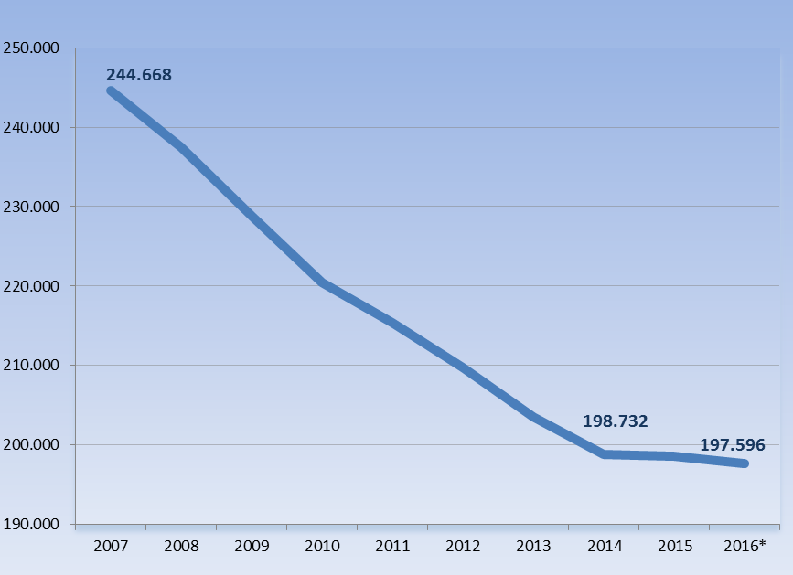
La dinamica delle macrovariabili della Filiera [numero addetti]
3. l’occupazione
* Preconsuntivi
Fonte: Uffici Studi Associazioni di filiera

Slide 12
La dinamica delle macrovariabili della Filiera
3. l’occupazione
L’occupazione ha continuato a seguire anche nel 2016 il trend decrescente degli ultimi anni:
occupazione diretta di circa 197.600 addetti nel 2016, -0,5% rispetto ai 198.500 del 2015, pari al 5% dell’occupazione manifatturiera complessiva;
un’occupazione diretta “indotta” nei settori a valle valutata in 490.000 unità, per un numero complessivo di addetti diretti e indiretti pari a 688.000 unità.

Slide 13
Quali le perdite della Filiera rispetto ai livelli pre-crisi?
Dal periodo pre-crisi sono sensibili i ridimensionamenti degli aggregati principali della Filiera:
Domanda interna da 39,0 mldi € (2007) a 27,0 mldi € (2016) -12,0 mldi €
cui vanno ricondotte le rilevanti riduzioni di:
Fatturato da 41,4 mldi € (2007) a 31,0 mldi € (2016) -10,4 mldi €
Occupazione diretta da 245 mila unità (2007) a 198 mila unità (2016) -47 mila unità
Occupazione indotta da 570 mila unità (2007) a 490 mila unità (2016) -80 mila unità
Occupazione totale da 815 mila unità (2007) a 688 mila unità (2016) -128 mila unità
… e, nei dettagli dei diversi settori,:

Slide 14
La domanda interna della Filiera per comparti
* Preconsuntivi; ** Dati comprensivi dei ricavi da pubblicità
Fonte: Uffici Studi Associazioni di filiera

Slide 15
Il fatturato della Filiera per comparti
* Preconsuntivi; ** Dati comprensivi dei ricavi da pubblicità
Fonte: Uffici Studi Associazioni di filiera

Slide 16
L’occupazione nella Filiera della carta
* Preconsuntivi
**Solo giornalisti; gli addetti grafici sono compresi nel dato dell’industria della stampa, cartotecnica e trasformazione (dati Assografici)
Fonte: Uffici Studi Associazioni di Filiera

Slide 17
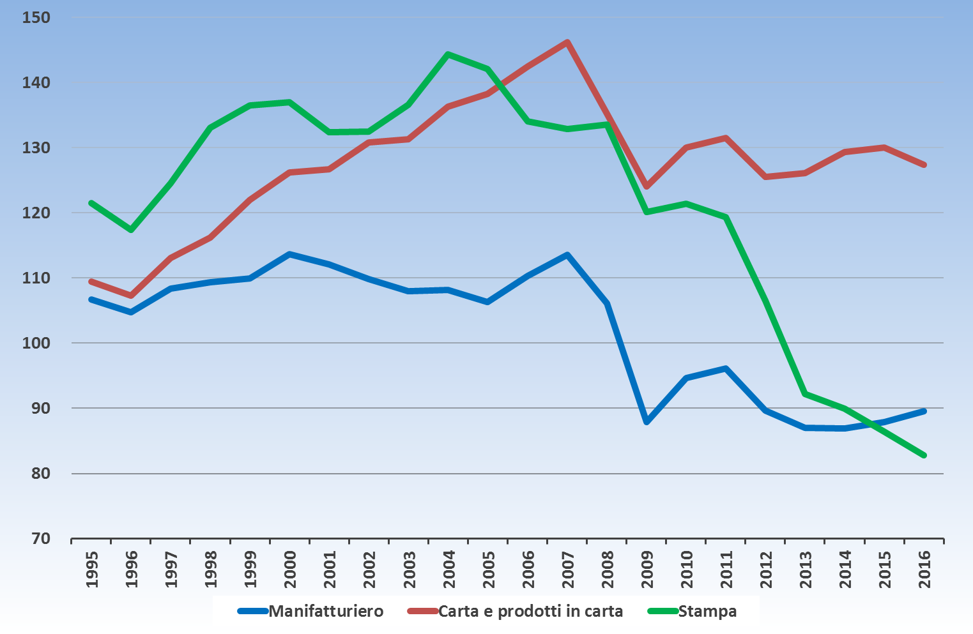
Le dinamiche produttive dei settori Carta e prodotti in carta, Stampa e del Manifatturiero -1995-2016– numeri indici 1990=100
Fonte: Elaborazioni su dati ISTAT

Slide 18
Le dinamiche produttive dei settori Carta e prodotti in carta e Stampa
Dal raffronto tra l’andamento dei maggiori comparti della Filiera e quello della produzione industriale emerge:
una dinamica del comparto ‘Carta e Prodotti in Carta’ aderente alla produzione industriale, ma caratterizzata fino al 2007 da tassi di sviluppo accelerati rispetto a quest’ultima; gli andamenti successivi, influenzati generalmente dal peggioramento del quadro economico nazionale, appaiono più mitigati per il comparto. Dal 2013 al 2015 quest’ultimo denota una leggera tendenza in miglioramento che si interrompe con il calo del 2016;
una situazione certamente più complessa per il settore ‘Stampa e grafica’, in sensibile riduzione dal 2004 ad oggi, con una perdita produttiva complessiva del 43%, a fronte del contemporaneo ridimensionamento dell’attività manifatturiera del 17%.
Quali i fattori alla base delle dinamiche osservate?

Slide 19
Le determinanti delle dinamiche produttive dei settori della Carta e prodotti in carta e della Stampa
Gli andamenti analizzati vanno ricondotti:
alla compressa propensione alla spesa delle famiglie (-4,5% tra il 2007 e il 2016) che ha condotto ad una riduzione di acquisti di prodotti culturali (libri, giornali) stimabile intorno al 37% tra il 2007 e il 2016;
alla continua riduzione del numero di lettori – la quota di popolazione italiana che legge libri è scesa dal 46,8% del 2010 al 42% del 2015 e al 40,5% del 2016 (fonte Istat); i lettori abituali di quotidiani rappresentano oggi il 33,4% della popolazione complessiva (36,6% nel 2014); per i periodici tale quota si è ridotta dal 50,5% del 2014 al 44,5% del 2016 (fonte Audipress);
alla prosecuzione della caduta della pubblicità su stampa (-5,6% sul 2015) a fronte del miglioramento del mercato pubblicitario complessivo (+1,7%). Occorre ricordare che gli investimenti pubblicitari sul mezzo stampa (quotidiani e periodici), in forte calo dal 2007, si sono quasi dimezzati dal 2011 (-48%) (fonte Nielsen);
alla concorrenza proveniente dai paesi emergenti (Cina, India, ecc.).

Slide 20
Appendice Gli aggregati principali della Filiera 2007-2016
* Preconsuntivi
Fonte: Uffici Studi Associazioni di Filiera

